Slide 1
Признаки животных
5 класс

Slide 2
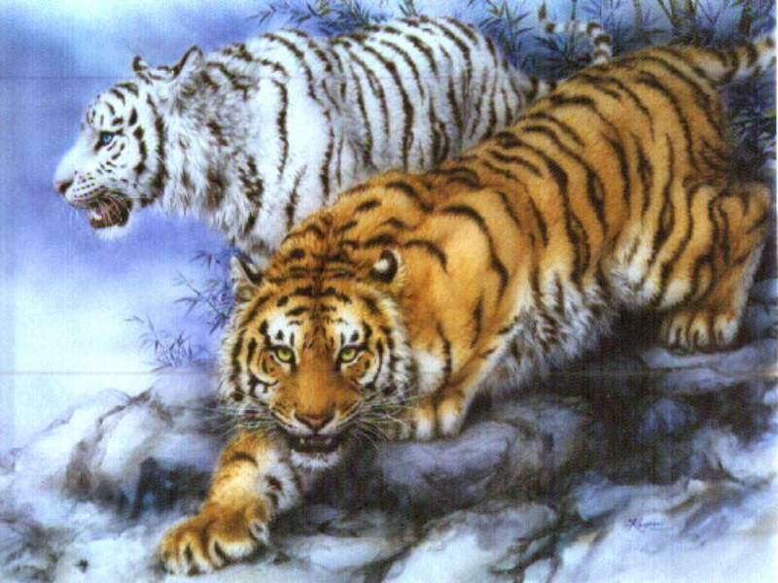

Slide 3
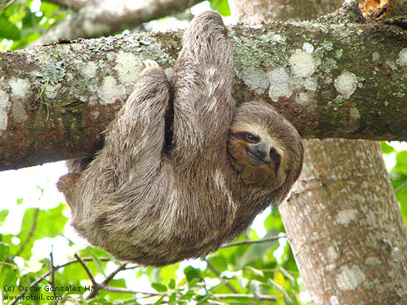
Сходства растений и животных:
Имеют клеточное строение.
Питаются.
Дышат.
Растут.
Размножаются.
Стареют.
Умирают.

Slide 4
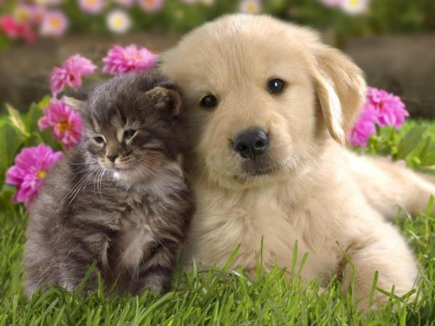
Отличие животных от растений:
Способ питания (животные существуют за счет растений и других живых организмов).
Оболочка растительной клетки содержит клетчатку, придающую твердость клетке, а у животной клетки твердая оболочка отсутствует.
Растения растут всю жизнь, а животные до определенного размера.
Животные передвигаются, а растения неподвижны – в прикрепленном состоянии.

Slide 5
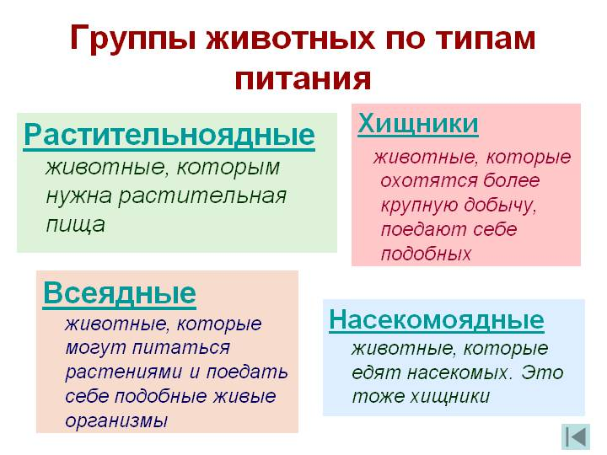

Slide 6
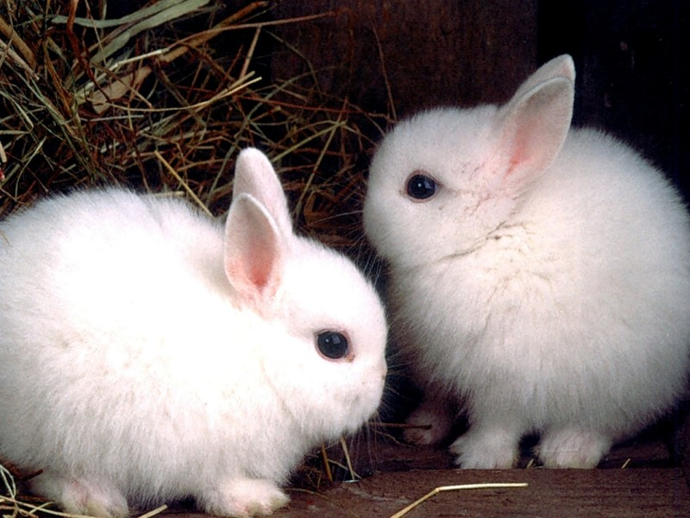
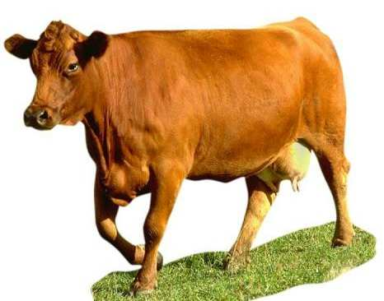
Растительноядные животные

Slide 7
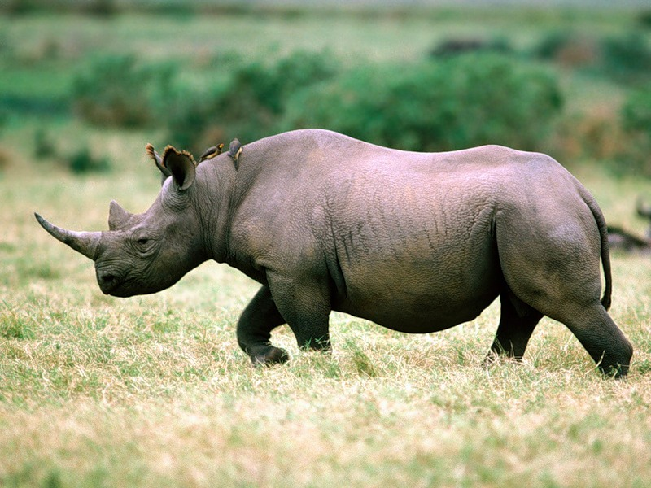
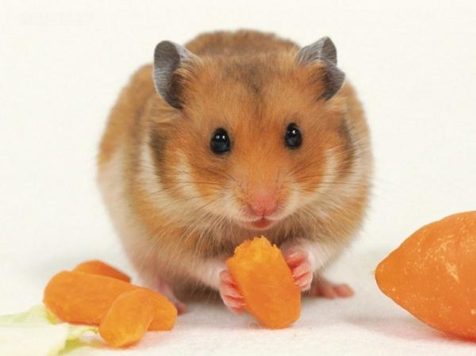

Slide 8
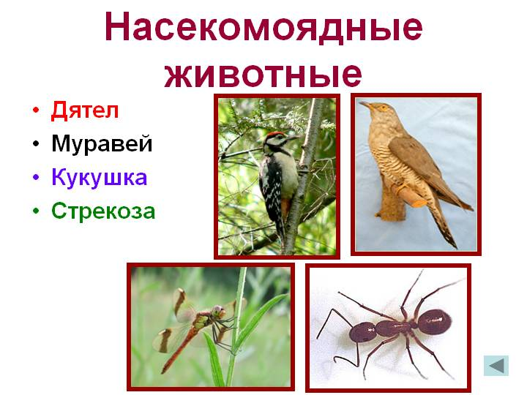

Slide 9
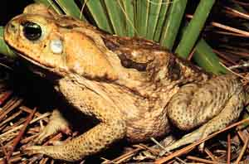
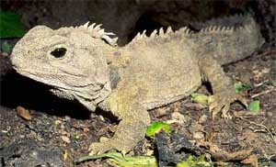

Slide 10
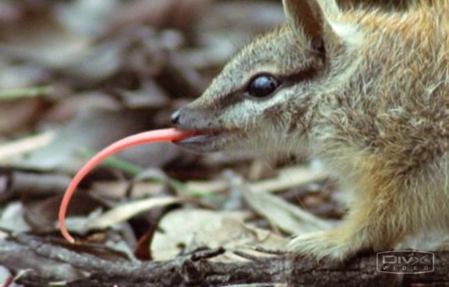

Slide 11
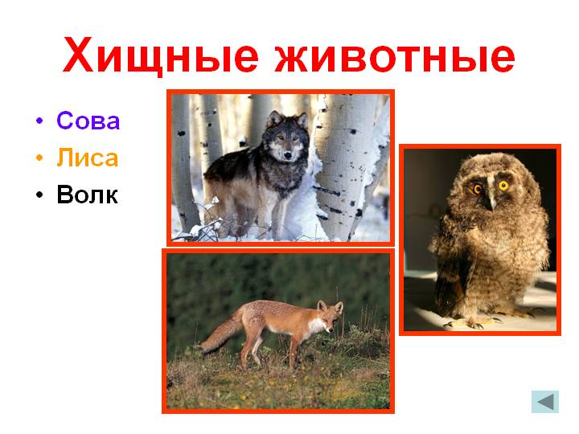

Slide 12
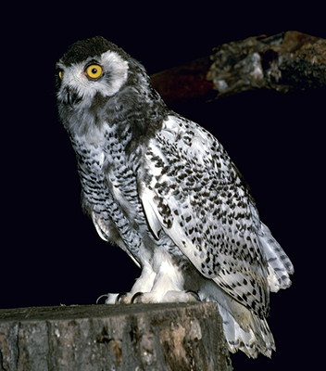
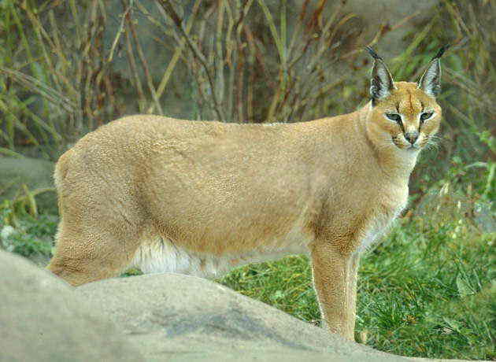

Slide 13
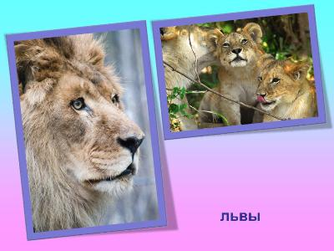

Slide 14
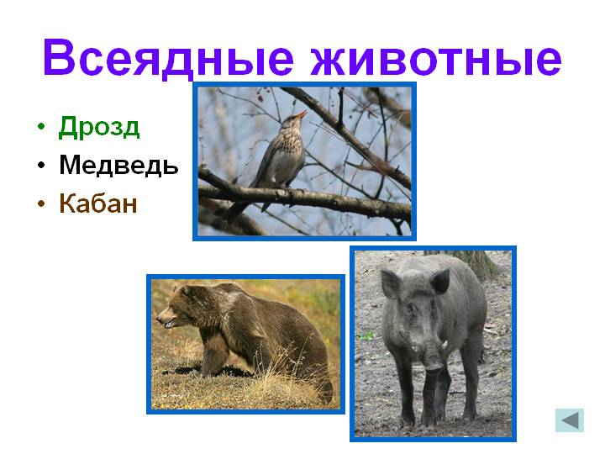

Slide 15
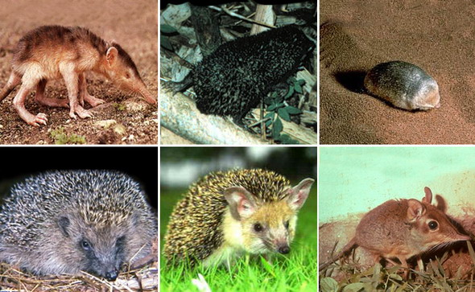

Slide 16
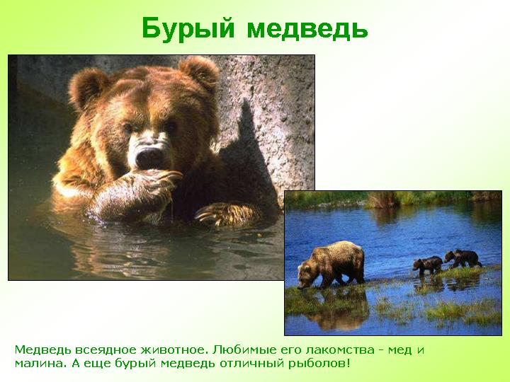

Slide 17
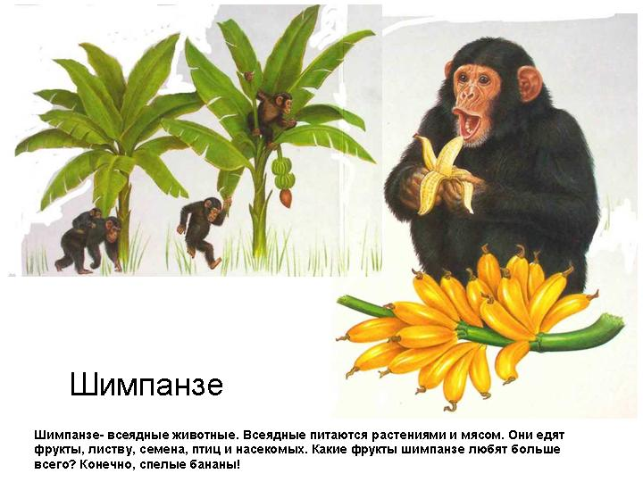

Slide 18
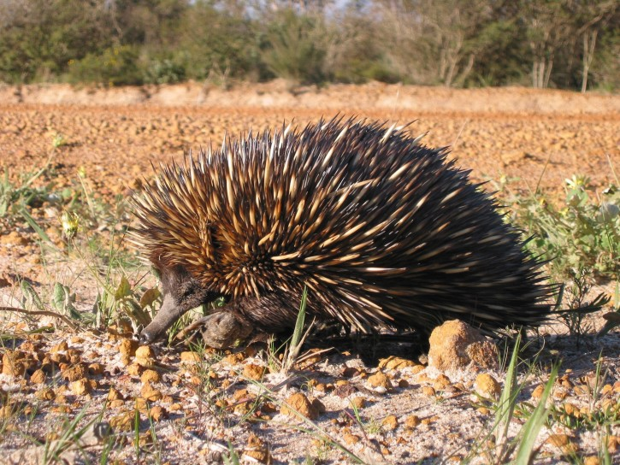
Дикие животные
Жизнь диких животных полностью зависит от условий окружающей среды.

Slide 19
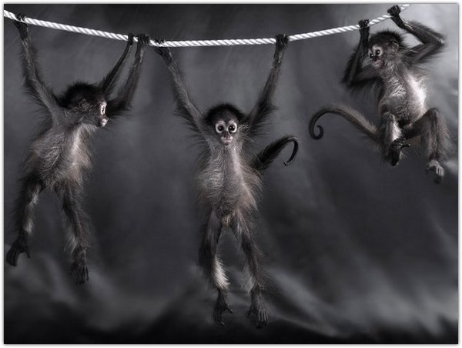

Slide 20
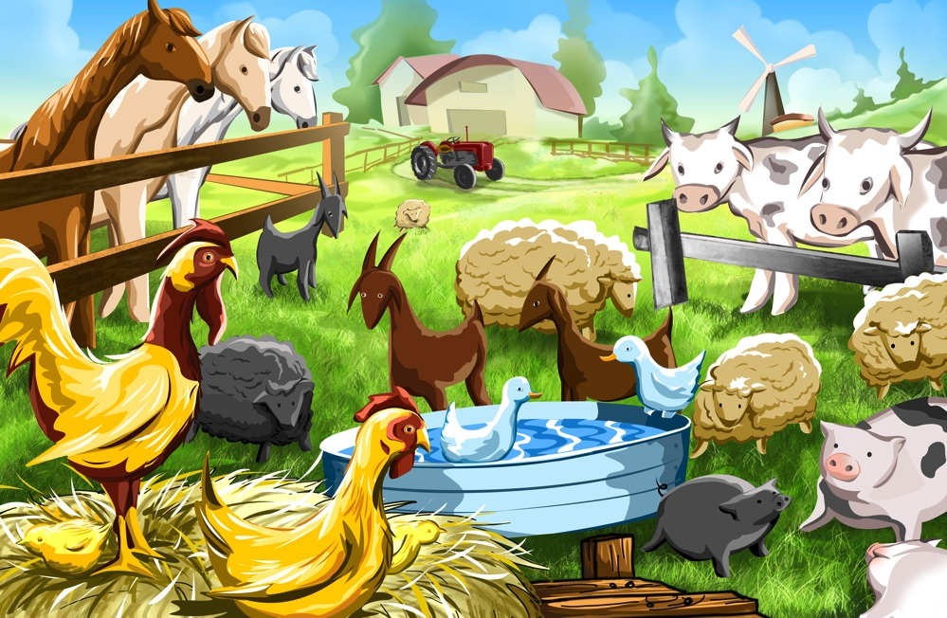
Домашние животные

Slide 21
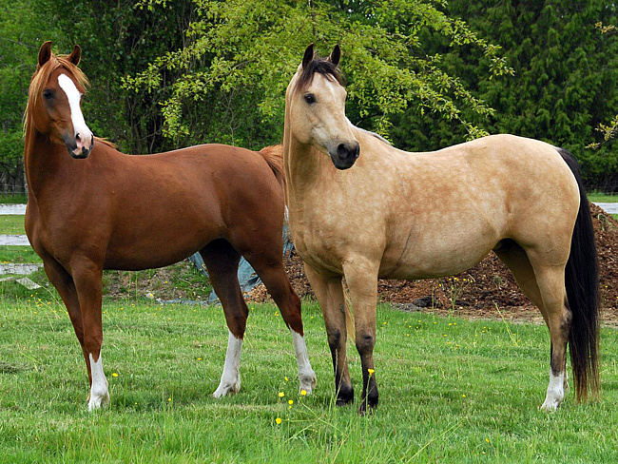
Жизнь домашних животных полностью зависит от человека, т.к. именно он создает условия для их существования (кормит, ухаживает).

Slide 22
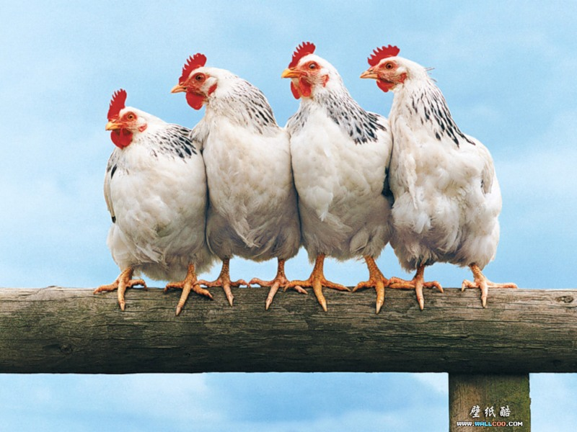
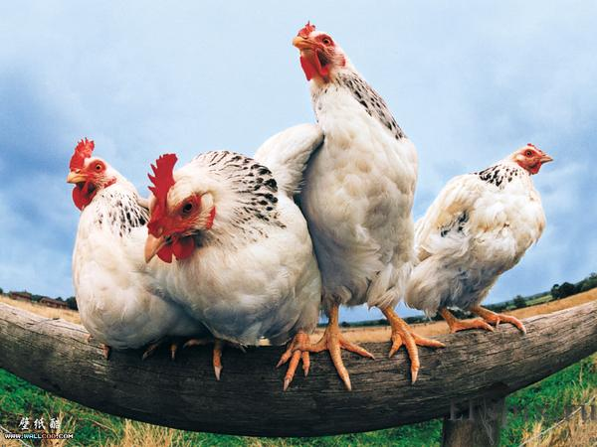

Slide 23
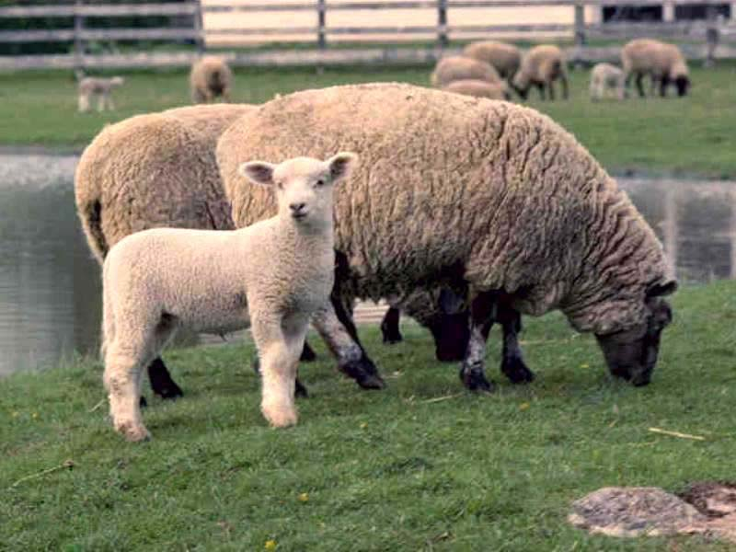

Slide 24
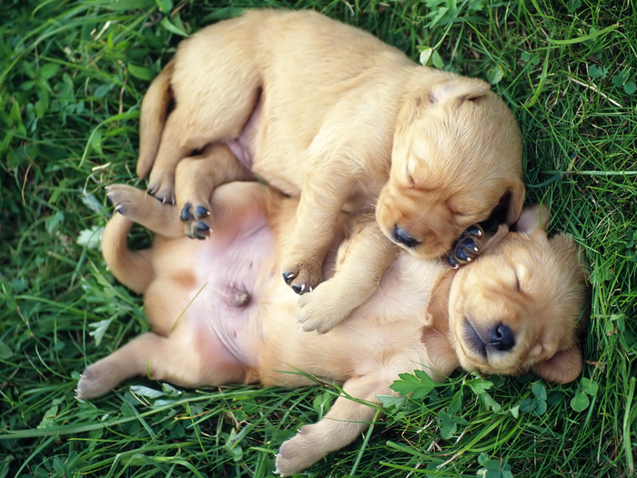

Slide 25
